Slide 1

Avis de FORCE OUVRIÈRE
sur le questionnaire IPSOS sur le projet stratégique ministériel
Il ne s’agit pas ici, pour FORCE OUVRIÈRE, de répondre à votre place.
Mais de démontrer en quoi ce sondage de l’IPSOS (ex-entreprise de la patronne du MEDEF) ne peut, par la façon dont il est construit, que permettre à son commanditaire (le MEDDTL) d’utiliser les réponses pour associer les personnels à la poursuite de la casse du ministère…

Slide 2
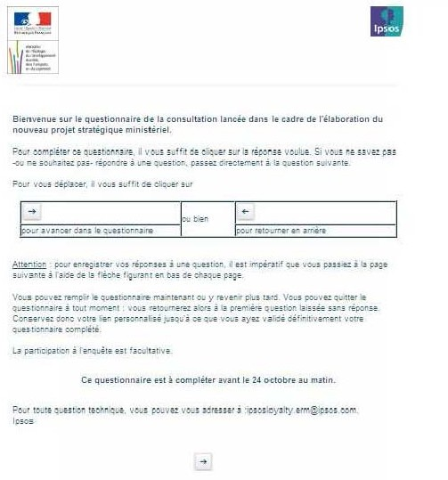
La méthode est affligeante !
Cocher des cases, ce n’est pas être associé à un projet...
Où est l’écoute, l’échange, l’implication réciproque ?
Cocher des cases, c'est entrer dans le cadre que l'administration veut bien nous laisser, en "oubliant" les « Questions qui fâchent » … que FO est seul à poser !
Un sondage assurément cher, sachant que la rémunération d’un consultant sondage peut s’élever à 1000 € par jour…
Mais surtout un sondage fait par un professionnel qui sait tourner les questions à l'avantage de son client.
Encore heureux !
La prochaine fois, elle sera obligatoire ?
Certes, cela va mieux en le disant … mais cette « participation » est en trompe l'œil : les questions sont orientées et ambiguës pour permettre toutes sortes d’interprétations !
Tous les agents n’ont pas de poste informatique.
Comment le ministère leur a-t-il envoyé ce questionnaire ???

Slide 3
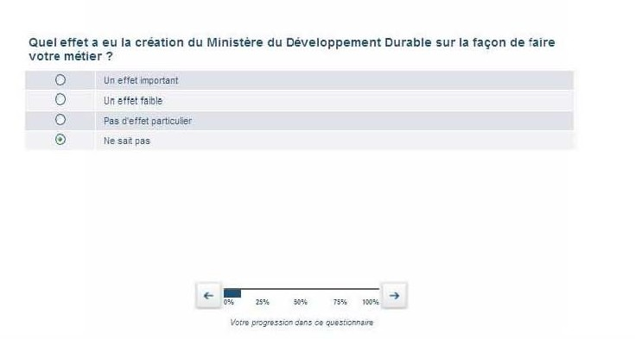
Une telle réponse (aussi ironique que la question posée) obligerait le ministère à creuser au-delà du sondage…
La création du ministère a été l’occasion, en moins de quatre ans, de détruire une multitude de métiers pourtant nécessaires au développement durable !

Slide 4
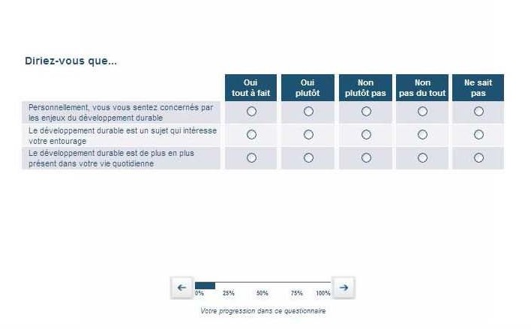
Ce sondage évalue-t-il le ministère ou ses agents ?
Cette question est inacceptable !
« Vie quotidienne », « personnellement », « entourage » :
L’administration rentre dans la vie privée !
Et c’est vrai que la création du ministère a bouleversé la vie privée de milliers d’agents, par les mobilités contraintes en particulier : le 25ème « plan d’éloignement » a été présenté au CTPM du 7 octobre dernier (cf. le compte-rendu FO au point 6 de son ordre du jour).

Slide 5
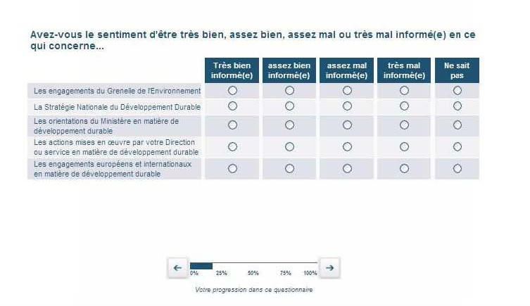
Le MEDDTL confond depuis plusieurs années … communication et information !
Une telle réponse symbolique pourrait -peut-être ?- pousser le ministère à creuser au-delà du sondage…

Slide 6
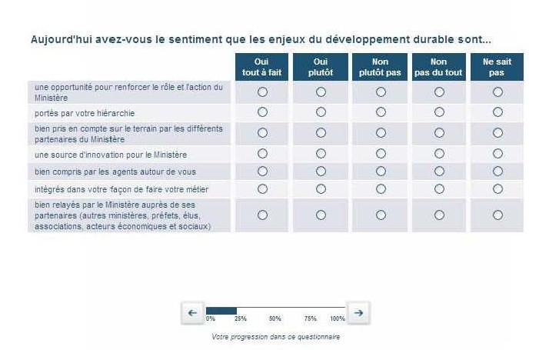
Pour FORCE OUVRIÈRE, il est tout aussi clair que c’est surtout
…une excuse pour supprimer des postes au ministère !
Une même réponse -tout aussi symbolique qu’à la précédente-inviterait le ministère à creuser au-delà du sondage…
S’il le veut bien !

Slide 7
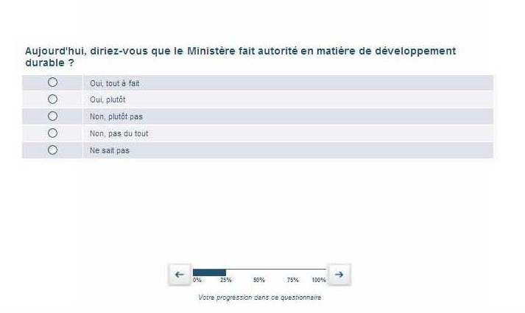
Dans les colloques, séminaires et autres « salons parisiens » sans doute !
Dans les « cafés du commerce » ça avait fait illusion en son temps …

Slide 8
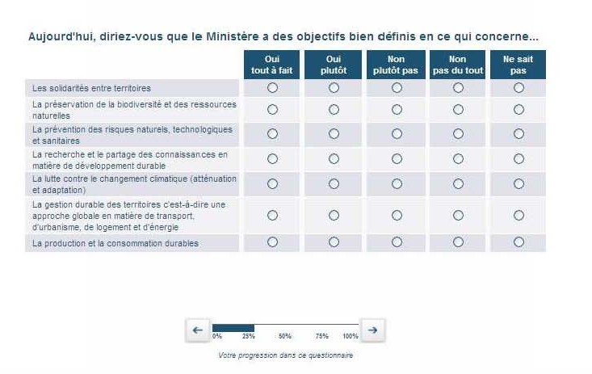
Un seul objectif, et il est clair : abandonner les territoires !
Arrêt de l’ingénierie publique, mise en péril des activités historiques (ATESAT, ADS)…
Nous devons faire comprendre au ministère que les agents veulent retrouver du sens à leur travail, c’est une priorité.

Slide 9
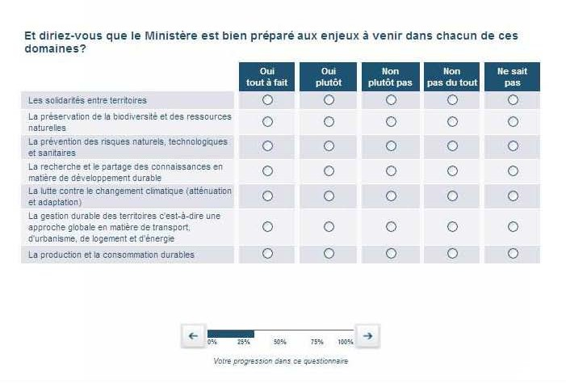
Avec à peine 60 000 agents (PLF 2012)
il n’en prend assurément pas le chemin…

Slide 10
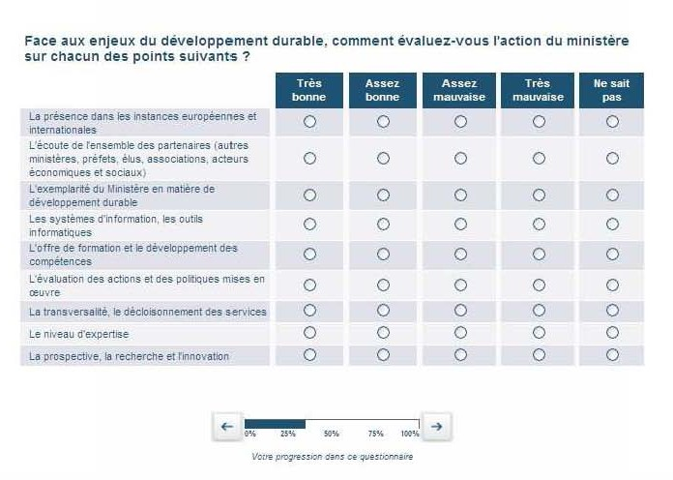
Parlons-en, « d’exemplarité » en matière de … « durabilité » ! Pour un ministère qui en quatre ans a changé quatre fois de nom et supprimé des milliers d’emplois !
Encore une réponse toute symbolique, pour pimenter l’analyse du sondage…

Slide 11
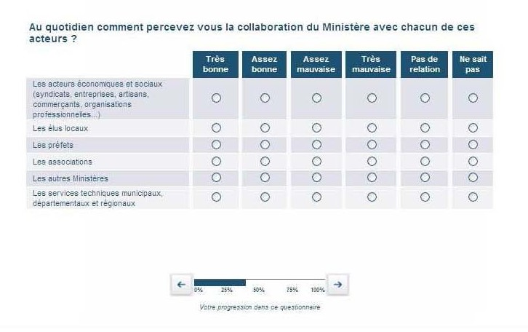
Avec les élus locaux, c’est clair : cela fait des années qu’on leur demande d’apprendre à se passer du ministère (ingénierie publique, ATESAT, ADS…) !
Avec les préfets, c’est plus simple : l’Intérieur ne cherche qu’à faire main basse sur les services (DDI … et maintenant les SIDSIC).
Avec l’Intérieur, c’est encore plus radical : la sécurité routière depuis peu, la police de l’eau aujourd’hui … et demain ?
Notes:
11

Slide 12
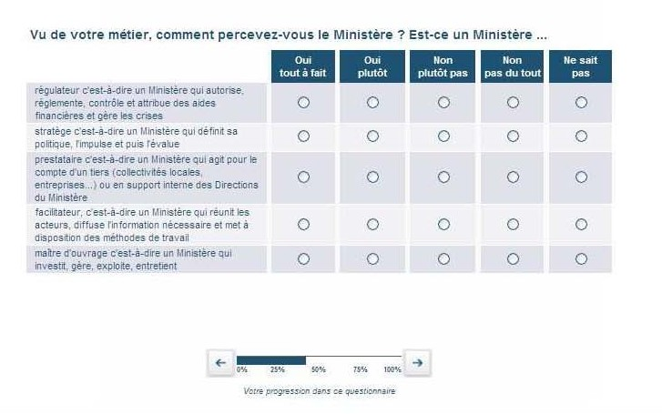
Comment parler d’un « ministère prestataire » pour un MEDDTL qui se désengage de toutes ses missions d’opérateur et de prestataire ?
Et comment parler d’un « ministère maître d’ouvrage » qui transfère :
ses investissements aux majors du BTP (partenariats publics privés) ?
Que répondre d’autre à la perte de repères, la perte de sens (puisqu’il s’agit de cela).
A quoi sert aujourd’hui ce ministère?
C’est le projet qui doit répondre à cette question …
…pas les agents !
ses services, ses agents et son pa-trimoine …
… à un établissement public au futur statut incertain (VNF) ?

Slide 13
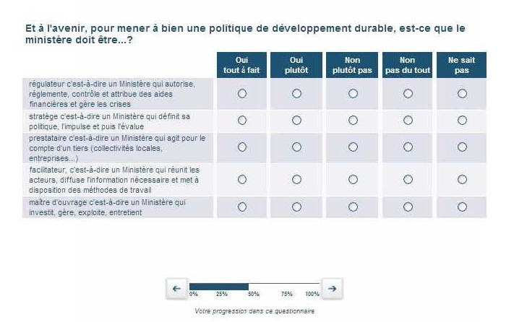
Et si une large majorité des « sondés » (puisqu’il ne s’agit, ici, que de cela !) cochaient uniquement les deux cases ci-dessus, le ministère repourvoirait-il tous les postes nécessaires qu’il a supprimés ces dernières années ?

Slide 14
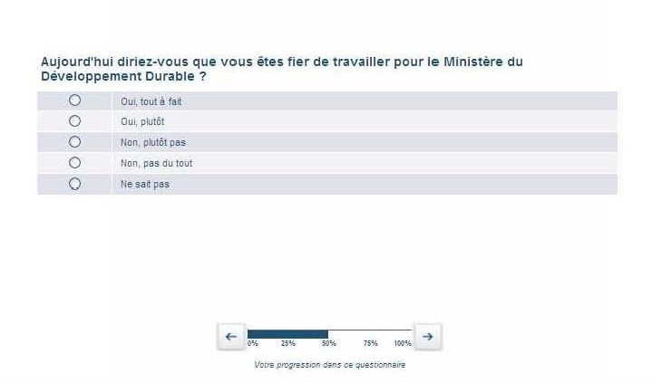
Ce sondage évalue-t-il le ministère ou ses agents ?
Une réponse positive « Oui, fier de travailler pour le Ministère ! » sera à l’évidence interprétée comme une approbation des méthodes actuelles.
Rien d’autre ne peut autrement justifier que l’IPSOS vous pose cette question … insensée !

Slide 15
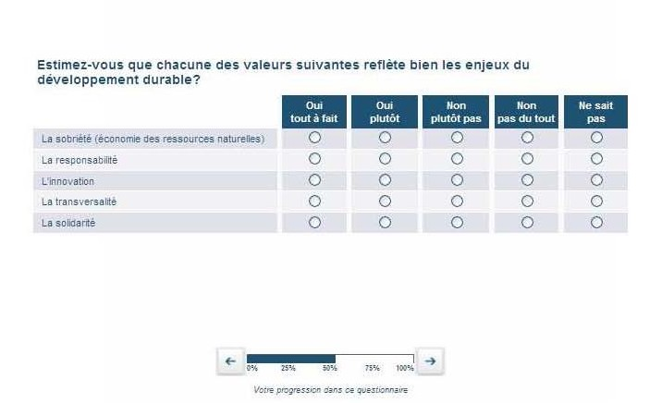
N’est-ce pas, plus simplement, une « NÉCESSITÉ » ?
Les valeurs proposées ici sont celles … de la RGPP.
Et -curieusement- aucune des valeurs républicaines portées par le Service public !

Slide 16
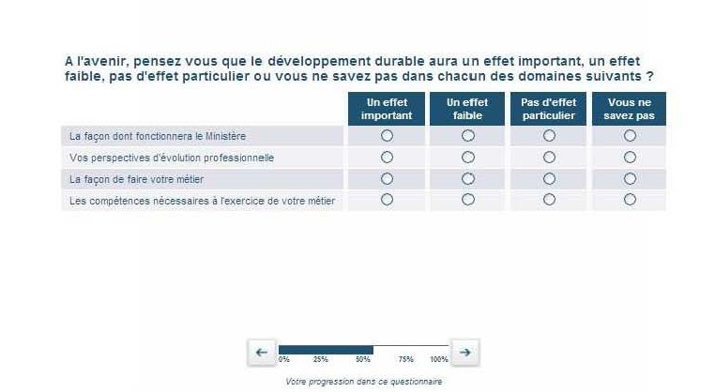
Illustration par l’exemple d’une question inversée :
Ce sont les moyens qui seront alloués (effectifs, formation, développement des compétences, portage politique, etc.) qui auront un effet important sur le développement durable !
Le reste n’est que littérature…
Nous n’avons hélas aucune visibilité sur l’avenir !

Slide 17
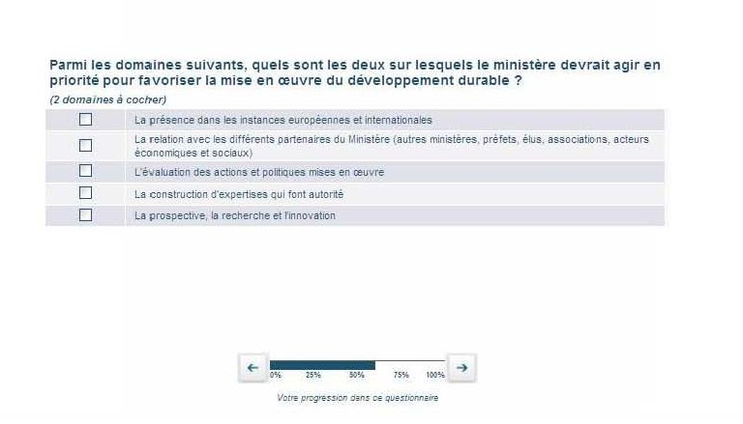
Dans la relation avec le ministère de l’Intérieur : le MEDDTL doit d’abord résister aux velléités des préfets de … faire main basse sur ses compétences (mais le peut-il, et le veut-il ?).
Les expertises ne sont pas tant à « construire » qu’à … « préserver » (ce qui ne peut pas passer, par exemple, par le transfert du RST à un établissement public, ni par le désinvestissement observé en matière de formation !).

Slide 18
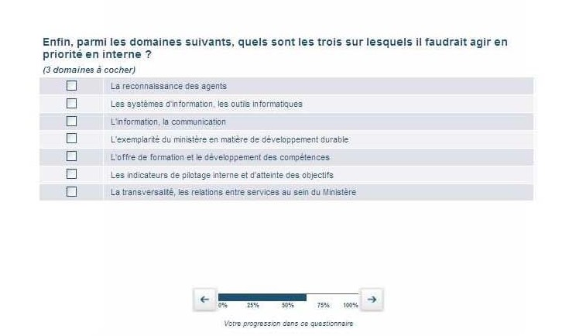
Là encore, les trois priorités sont évidentes !
La reconnaissance des agents : oui, mais par la revalorisation de la valeur du point d’indice et l’amélioration de leurs statuts et pas par la « carotte » des primes (peu pour certains, rien pour les autres !).
L’exemplarité du ministère en matière de développement durable (et pas, comme on l’a vu au dernier CTPM, la préparation d’un 26ème « plan d’éloignement » des agents !),
L’offre de formation et le développement des compétences : qu’on arrête d’en parler … pour les mettre –enfin- réellement en œuvre !

Slide 19
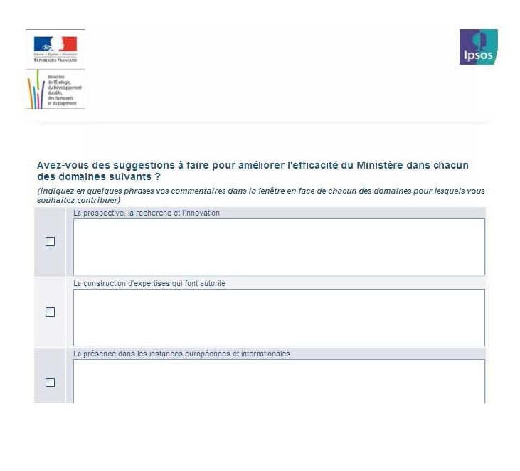
Développer la prospective, la recherche et l’innovation, oui …
… mais ne pas abandonner dans le même temps l’opérationnel !
L'État doit rester opérateur pour porter les missions au plus près du terrain.
Les expertises des corps techniques existent, encore faut-il les développer (et non les lier !) : elles se sont construites sur les métiers opérationnels.
Tuer l'opérationnel, c'est tuer l'expertise … ou faire prédominer l'expertise de salon !
Commençons par la présence dans les instances du MEDDTL (Comité technique, etc…) … et pas pour blablater, mais pour débattre, en vrai !
Utiliser les services techniques compétents (STC ..) pour représenter la France et promouvoir nos conceptions.

Slide 20
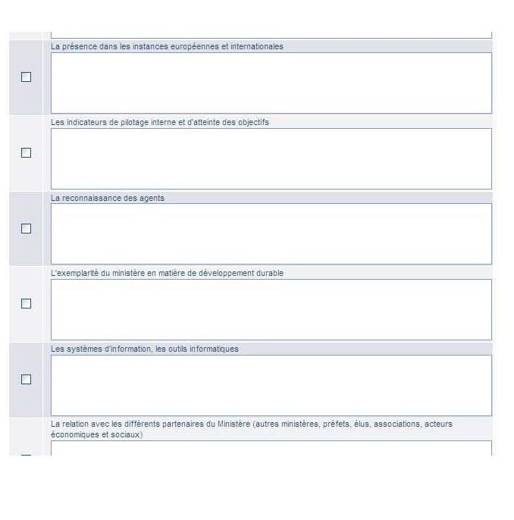
Les indicateurs et les modes de management par objectifs ont été introduits pour supprimer nos missions, faire pression sur les fonctionnaires pour les empêcher d'assurer en toute objectivité et désintéressement les missions garantissant l'égalité des citoyens. Il faut revoir de fond en comble ce mode de management dévastateur, promu par des gestionnaires qui ne connaissent pas la réalité du terrain.
Oui, et c’est même la première chose à faire !
Mais pas en les isolant (individualisation), pas en en excluant certains des instances (comme l’instance régionale de concertation)
Cette reconnaissance passe par des statuts rénovés et des rémunérations revalorisées, des moyens suffisants et un cadre de travail décent.
Cette exemplarité n’est aujourd’hui qu’un habillage dans ce ministère où, depuis quatre ans, rien n’est durable (périmètre de compétences, stratégies, effectifs, moyens, etc…).
Le Développement durable est-il la seule mission du ministère ?
Oui, à commencer par ne pas livrer -« clés en main » aux Préfets- ni les SID, ni les SIG ! Il faut revoir la politique générale des produits informatiques « qui font tout », et qui surtout font des erreurs … Finissons-en avec REHUCIT ou CHORUS, qui sont des catas-trophes informatiques. Il faut des moyens pour installer, surveiller et faire fonctionner les réseaux informatiques, renouveler les matériels vieillissants, moderniser les produits.

Slide 21
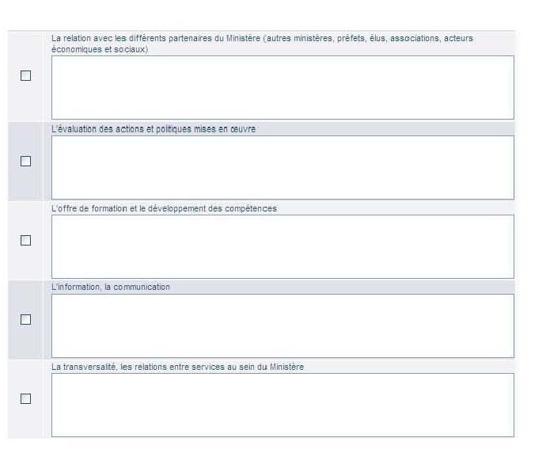
Ne pas abandonner les territoires … aux seuls préfets !
Le travail en réseau doit être développé, il nécessite un management avec des délégations et de l'autonomie, de la confiance.
Il faut des outils RH pertinents, qui dégagent d’autres perspectives que celles de Risques Humains !
Quelles actions ? Quelles politiques ?
Celles indéfinies ou remises en cause depuis 2007 et qui nécessitent aujourd’hui de (re)définir une Stratégie ministérielle … et avec l’aide de l’IPSOS ? Le portage des politiques publiques passe également par les missions sur le territoire, un État partenaire mais aussi opérateur.
Oui, il est plus que temps ! La formation passe par la mise en place de moyens (l'offre ne suffit pas, il faut pouvoir aller en formation ..).
Le développement des compétences passe par le libre choix des parcours professionnels, et donc la liberté de mobilité choisie et non subie.
Au service de qui, exactement ?
Et pour quelle plus value au niveau des missions ?
Il ne suffit pas de communiquer, il faut agir !
C’est une évidence, mais encore faut-il d’abord et avant tout que le MEDDTL les préserve et les consolide … plutôt que de les transférer à des établissements publics, au ministère de l’Intérieur ou encore à des opérateurs privés !

Slide 22
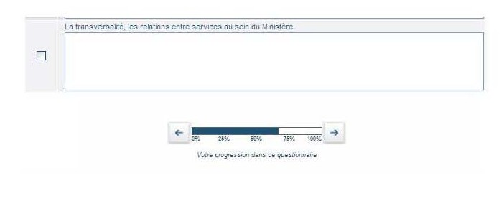
C’est une évidence, mais encore faut-il d’abord et avant tout que le MEDDTL les préserve et les consolide … plutôt que de les transférer à des établissements publics, au ministère de l’Intérieur ou encore à des opérateurs privés !

Slide 23
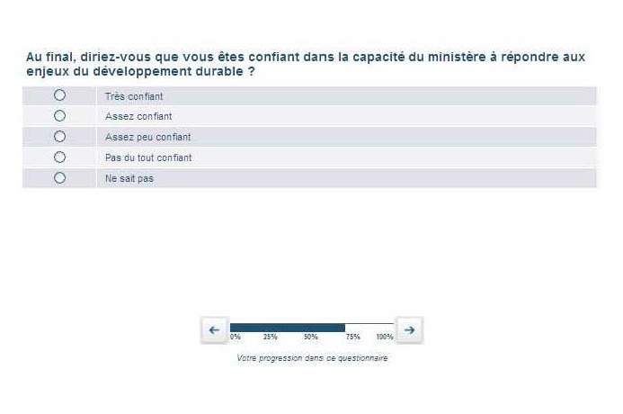
Rétablir la confiance nécessite d’abord et avant tout …
… l’arrêt la RGPP !

